Slide 1
Об итогах работы государственной ветеринарной службы Краснодарского края за 2015 год и основных задачах реализации приоритетных направлений в области ветеринарии в 2016 году
г. Краснодар 2016 год
ГОСУДАРСТВЕННОЕ УПРАВЛЕНИЕ ВЕТЕРИНАРИИ КРАСНОДАРСКОГО КРАЯ

Slide 2
Структура государственной ветеринарной службы
Краснодарского края
Государственное управление ветеринарии
Краснодарского края
Ветеринарные
лаборатории:
12 самостоятельных,
8 в составе
ветеринарных
управлений
(20)
Управления
ветеринарии в
городах
и районах края
(44)
Отделы
государственной
ветеринарной
инспекции
ветеринарного
надзора и контроля
(12)
Краснодарская
краевая
станция по
борьбе
с болезнями
животных
(1)
Лаборатории ВСЭ
(125)
Участковые
ветлечебницы
(121)
Подразделения госветслужбы
на предприятиях по хранению
и переработке продуктов
животноводства
(584)
Ветеринарные
участки
(175)
Ветеринарные
пункты
(23)
Численность ветеринарных специалистов госветслужбы края на 1 января 2016 года составляет 1694 чел., обеспеченность составляет – 92%.
Численность ветеринарных специалистов производственной службы края на 1 января 2016 года составляет 3309 чел.

Slide 3
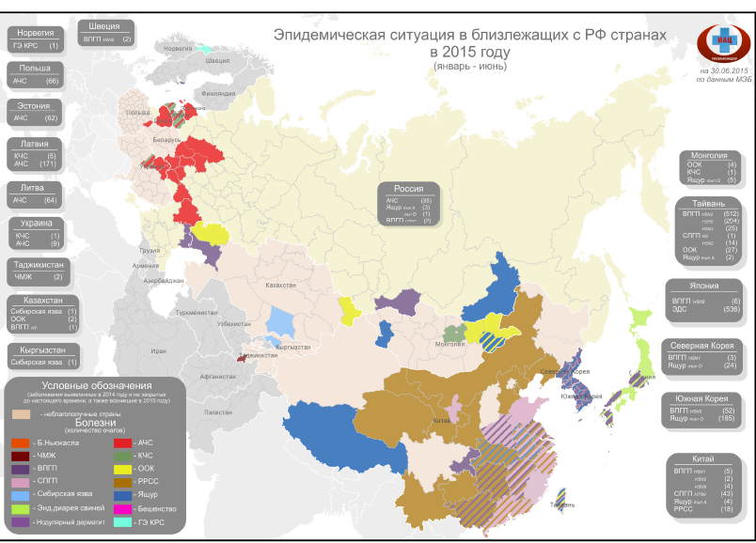
Эпизоотическая ситуация в Мире в 2015 году
кчс
АЧС
грипп птиц
ящур
сибирская язва
РРСС

Slide 4
Количество неблагополучных пунктов зарегистрированных на территории Краснодарского края в период с 2012 по 2015 годы

Slide 5
Количество неблагополучных пунктов зарегистрированных на территории МО Кореновский район в период с 2012 по 2015 годы

Slide 6
Охват поголовья животных вакцинациями против особо опасных болезней на территории Краснодарского края

Slide 7
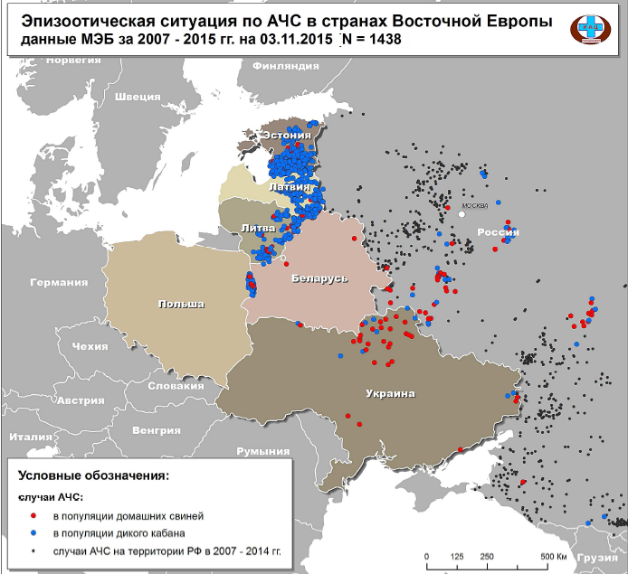
Эпизоотическая ситуация по африканской чуме свиней

Slide 8
Динамика АЧС на территории Российской Федерации и Европы

Slide 9
Поголовье свиней содержащиеся на территории Краснодарского края с 2008 по 2015 годы

Slide 10
Заболеваемость животных бешенством в Краснодарском крае в 2015 году
Щербиновский
Кущевский
Ейский
Староминский
1
Крыловской
2
Ленинградский
1
Каневской
Белая
глина
Приморско
-Ахтарский
Павловский
Новопокровский
1
Брюховецкий
Тихорецкий
1
Выселковский
Славянский
Калининский
Тимашевский
1
Кореновский
Кавказский
Темрюкский
Красноармейский
Тбилисский
Динской
Усть-Лабинский
Гулькевичский
Анапский
Новокубанск
Крымский
Абинский
Краснодар
Курганинский
р. Адыгея
Армавир
Новороссийск
Северский
Белореченский
Успенский
Горячий Ключ
1
Лабинский
Геленджик
Мостовской
Апшеронский
Отрадненский
Туапсинский
1
 | Домашние плотоядные животных | 4 района | 5 пунктов
 | Дикие плотоядные | 4 района | 4 пункта
 | Продуктивные животные | 1 район | 1 пункт
Сочи

Slide 11
Процент инфицированных животных вирусом лейкоза в хозяйствах общественного сектора и ЛПХ граждан на территории Краснодарского края в 2015 году по отношению к 2004 году

Slide 12
Интенсивность инфицирования крупного рогатого скота возбудителем лейкоза в Краснодарском крае в 2010 году
Щербиновский
Кущевский
Ейский
Староминский
крыловской
Ленинградская
Каневской
белая
глина
Приморско
-Ахтарский
Павловская
Новопокровский
Брюховецкий
Тихорецкий
Выселковский
Славянский
Калининский
Тимашевский
Кореновский
Кавказский
Темрюк
Красноармейский
Тбилисский
Динской
Усть-Лабинский
Гулькевичский
Анапский
Новокубанский
Крымский
Абинский
Краснодар
Курганинский
р. Адыгея
Северский
Белореченский
Армавир
Успенский
Новороссийск
Горячий ключ
Лабинский
Геленджик
Мостовской
Апшеронский
Отрадненский
Туапсинский
Сочи
 | Свыше 30% | 23 района | 52,3%
 | От 10% до 30% | 19 районов | 43,2 %
 | До 10% | 2 района | 4,5 %

Slide 13
Интенсивность инфицирования крупного рогатого скота возбудителем лейкоза в Краснодарском крае в 2011 году
Щербиновский
Кущевский
Ейский
Староминский
крыловской
Ленинградская
Каневской
белая
глина
Приморско
-Ахтарский
Павловская
Новопокровский
Брюховецкий
Тихорецкий
Выселковский
Славянский
Калининский
Тимашевский
Кореновский
Кавказский
Темрюк
Красноармейский
Тбилисский
Динской
Усть-Лабинский
Гулькевичский
Анапский
Новокубанский
Крымский
Абинский
Краснодар
Курганинский
р. Адыгея
Северский
Белореченский
Армавир
Успенский
Новороссийск
Горячий ключ
Лабинский
Геленджик
Мостовской
Апшеронский
Отрадненский
Туапсинский
Сочи
 | Свыше 30% | 15 районов | 34,1 %
 | От 10% до 30% | 27 районов | 61,4 %
 | До 10% | 2 района | 4,5 %

Slide 14
Интенсивность инфицирования крупного рогатого скота возбудителем лейкоза в Краснодарском крае в 2012 году
Щербиновский
Кущевский
Ейский
Староминский
крыловской
Ленинградская
Каневской
белая
глина
Приморско
-Ахтарский
Павловская
Новопокровский
Брюховецкий
Тихорецкий
Выселковский
Славянский
Калининский
Тимашевский
Кореновский
Кавказский
Темрюк
Красноармейский
Тбилисский
Динской
Усть-Лабинский
Гулькевичский
Анапский
Новокубанский
Крымский
Абинский
Краснодар
Курганинский
р. Адыгея
Северский
Белореченский
Армавир
Успенский
Новороссийск
Горячий ключ
Лабинский
Геленджик
Мостовской
Апшеронский
Отрадненский
Туапсинский
Сочи
 | Свыше 30% | 15 районов | 34,1 %
 | От 10% до 30% | 25 районов | 56,8 %
 | До 10% | 4 района | 9,1 %

Slide 15
Интенсивность инфицирования крупного рогатого скота возбудителем лейкоза в Краснодарском крае в 2013 году
Щербиновский
Кущевский
Ейский
Староминский
крыловской
Ленинградская
Каневской
белая
глина
Приморско
-Ахтарский
Павловская
Новопокровский
Брюховецкий
Тихорецкий
Выселковский
Славянский
Калининский
Тимашевский
Кореновский
Кавказский
Темрюк
Красноармейский
Тбилисский
Динской
Усть-Лабинский
Гулькевичский
Анапский
Новокубанский
Крымский
Абинский
Краснодар
Курганинский
р. Адыгея
Северский
Белореченский
Армавир
Успенский
Новороссийск
Горячий ключ
Лабинский
Геленджик
Мостовской
Апшеронский
Отрадненский
Туапсинский
Сочи
 | Свыше 30% | 11 районов | 25 %
 | От 10% до 30% | 29 районов | 65,9 %
 | До 10% | 4 района | 9,1 %

Slide 16
Инфицированность крупного рогатого скота возбудителем лейкоза в Краснодарском крае в 2015 году
Щербиновский
7
Кущевский
Ейский
3
Староминский
4
крыловской
Ленинградский
4
Каневской
13
белая
глина
Приморско
-Ахтарский
13
Павловский
4
Новопокровский
Брюховецкий
1
Тихорецкий
1
Выселковский
2
Славянский
Калининский
10
Тимашевский
4
Кореновский
5
Кавказский
Темрюкский
Красноармейский
Тбилисский
2
Динской
8
Усть-Лабинский
3
Гулькевичский
3
Анапский
2
Новокубанский
1
Крымский
1
Абинский
3
Краснодар
1
Курганинский
р. Адыгея
Северский
1
Белореченский
13
Армавир
1
Успенский
1
Новороссийск
Горячий ключ
2
Лабинский
Геленджик
Мостовской
Апшеронский
4
Отрадненский
1
Туапсинский
2
 | Свыше 30% | 6 районов | 13,6%
 | От 10% до 30% | 23 районов | 52,3%
 | До 10% | 15 районов | 34,1%
Сочи

Slide 17
Динамика распространения лейкоза КРС в некоторых муниципальных образованиях
Муниципальные образования | Общая инфицированность вирусом лейкоза КРС во всех категориях хозяйств |  | Наличие больных лейкозом животных в 2015 году в с/х предприятиях
 |  |  | выявлено (гол.) | осталось на 01.10.2015
 | % | инф. гол
Анапский | 32 | 930 | 0 | 0
Красноармейский | 31,7 | 5288 | 0 | 0
Северский | 38,5 | 2120 | 3 | 0
Славянский | 31,2 | 2447 | 0 | 0
Тбилисский | 61,1 | 9123 | 0 | 0
Темрюкский | 41 | 2448 | 7 | 0
По краю: | 16,6 | 85563 | 407 | 15
Кореновский | 5,7 | 794 | 71 | 14

Slide 18
Инфицированность вирусом лейкоза в общественном секторе МО Кореновский район
Наименование хозяйств | 01.01.2016 года |  |  |  |  |  | +/- 2014 к 2015
 | Поголовье КРС |  | Кол-во РИД (+) |  | % инфици-рованости
 | всего | в т.ч. коров | всего | в т.ч. коров | всего | в т.ч. коров | всего | в т.ч. коров
АО АО «Кубань» п/у «Север» | 1475 | 700 | 0 | 0 | 0 | 0 | -0,8 | -1,0
АО АО «Кубань» п/у «Север» МТФ № 8 | 812 | 478 | 109 | 0 | 13,4 | 0 | -3,6 | -1,4
ЗАО «Кубань» | 1200 | 569 | 62 | 37 | 5,2 | 6,5 | -12,4 | -22,5
ОАО МОК «Братковский» | 1776 | 286 | 112 | 58 | 6,3 | 20,3 | -3,9 | 1,7
ФГУП «Кореновское» | 3361 | 1236 | 215 | 50 | 6,4 | 4,0 | -3,1 | -4,4
ФГУП «Березанское» | 1182 | 451 | 31 | 0 | 2,6 | 0 | -7,8 | 0
Итого в общественном секторе: | 9806 | 3720 | 529 | 145 | 5,4 | 3,9 | -4,4 | -5,4

Slide 19
Инфицированность вирусом лейкоза в индивидуальном секторе МО Кореновский район
Наименование | 01.01.2016 года |  |  |  |  |  | +/- 2014 к 2015
 | Поголовье КРС |  | Кол-во РИД (+) |  | % инфици-рованости
г. Кореновск | 181 | 63 | 7 | 7 | 3,9 | 11,1 | -5,2 | -22,2
х. Б.Кореновский | 162 | 92 | 42 | 42 | 25,9 | 45,7 | 15,6 | 21,3
х. Бураковский | 330 | 126 | 6 | 4 | 1,8 | 3,2 | 0,0 | -0,8
ст. Раздольная | 213 | 178 | 23 | 17 | 10,8 | 9,6 | -4,8 | -9,1
ст. Платнировская | 679 | 184 | 30 | 23 | 4,4 | 12,5 | -6,4 | -13,4
ст. Сергиевская | 412 | 206 | 12 | 12 | 2,9 | 5,8 | -0,2 | -2,2
ст. Дядьковская | 454 | 181 | 44 | 41 | 9,7 | 22,7 | -1,3 | -7,3
с. Братковское | 589 | 200 | 24 | 21 | 4,1 | 10,5 | -6,0 | -14,2
ст. Журавская | 697 | 168 | 31 | 27 | 4,4 | 16,1 | -2,7 | -2,4
п. Н-Березанский | 489 | 201 | 46 | 43 | 9,4 | 21,4 | 1,9 | -1,3
Итого по ЛПХ : | 4206 | 1599 | 265 | 237 | 6,3 | 14,8 | -2,2 | -5,7

Slide 20
Инфицированность крупного рогатого скота вирусом лейкоза во всех категориях хозяйств
Муниципальные образования | Инфицированность 2015 год (в %) | Инфицированность 2014 год (в %) | «-» или «+» 2015 год к 2014 году (в %)
Калининский | 17,7 | 15,9 | +1,8
Ленинградский | 24,6 | 11,6 | +13,1
Отрадненский | 9,8 | 5,5 | +4,3
Северский | 38,5 | 36,4 | +2,1
Темрюкский | 41 | 33,8 | +7,2
Тимашевский | 17,8 | 15,7 | +2,1
Усть-Лабинский | 5 | 3,5 | +1,5
По краю: | 16,6 | 17,9 | -1,3
Кореновский | 9,4 | 5,7 | -3,7

Slide 21
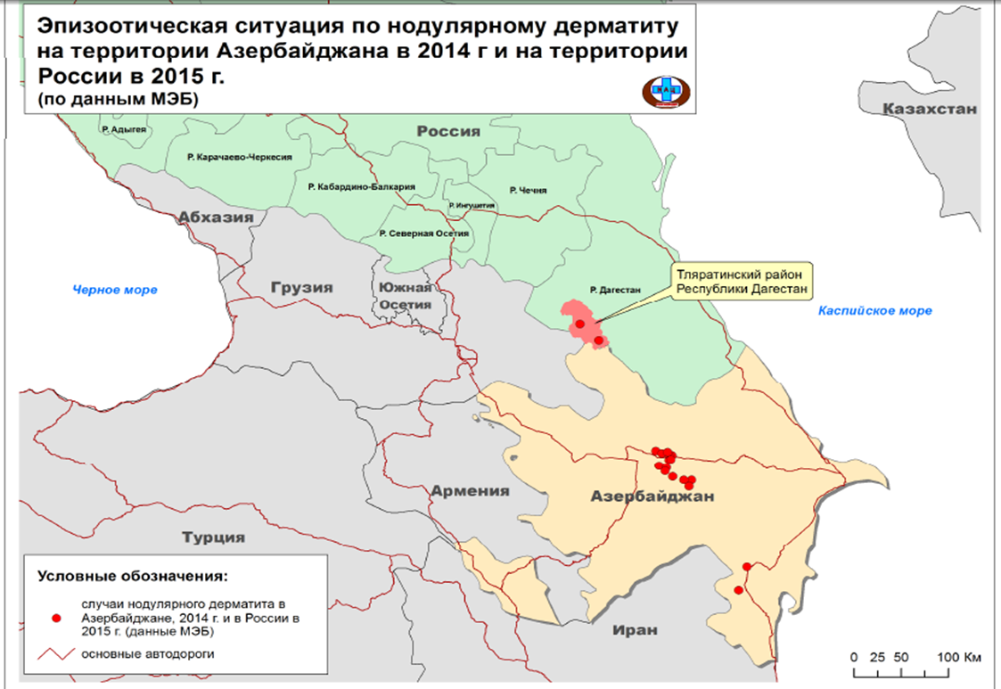

Slide 22
Некоторые показатели воспроизводства стада крупного рогатого скота за 2015 год
Наименование муниципального образования | Выход телят в расчете на 100 коров | Процент бесплодных коров к общему наличию | Процент коров с гинекологическими заболеваниями
Гулькевичский | 65 (+ 14) | 27 | 6
Кавказский | 61 (+4) | 28 | 8
Каневской | 67 (0) | 19 | 3
Красноармейский | 67 (+ 2) | 17 | 7
Кущевский | 63 (-10) | 23 | 9
Новокубанский | 65 (-4) | 14 | 6
Новопокровский | 69 (+6) | 17 | 6
Прим.-Ахтарский | 68 (-12) | 22 | 8
Успенский | 63 (-14) | 26 | 15
Средние значения показателей по краю | 71 | 17 | 7
Кореновский | 74 (-2) | 18 | 6

Slide 23
Поднадзорные объекты регионального государственного ветеринарного надзора Краснодарского края

Slide 24
Итоги работы регионального государственного ветеринарного надзора за 2015 год

Slide 25
Проведение контрольно-надзорных мероприятий
в субъектах Российской Федерации

Slide 26
Административная практика в субъектах Российской Федерации

Slide 27
Итоги ветеринарно-санитарного мониторинга личных подсобных хозяйств

Slide 28
Итоги инспекторской работы по контролю требований ветеринарного законодательства в ЛПХ за 2013-2015 годы

Slide 29
Работа по контролю перемещения животных, животноводческой продукции и кормов для животных в 2014 - 2015 годах

Slide 30
Итоги работы по контролю за поступлением на территорию Краснодарского край импортного скота, мяса и продукции животного происхождения в 2015 году
За 2015 год выдано разрешений на ввоз 336,0 тыс. голов свиней для убоя, в 2014 году 264,5 тыс. голов.
В 2015 году увеличился ввоз яйца на 122,3 тыс. штук.
В 2015 году ввезено 53,5 тыс. тонн рыбы и рыбопродуктов, вывезено 50,5 тыс. тонн.
Молокосырье поступило на предприятия края в количестве 13,5 тыс. тонн, вывезено в количестве 123,4 тыс. тонн.

Slide 31
Количество обслуживаемых объектов

Slide 32
Объемы проведения ВСЭ

Slide 33
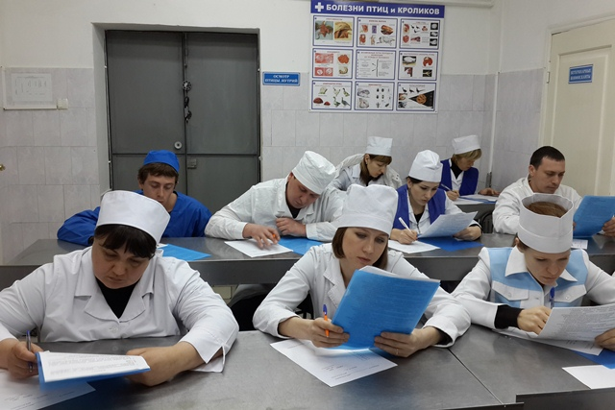
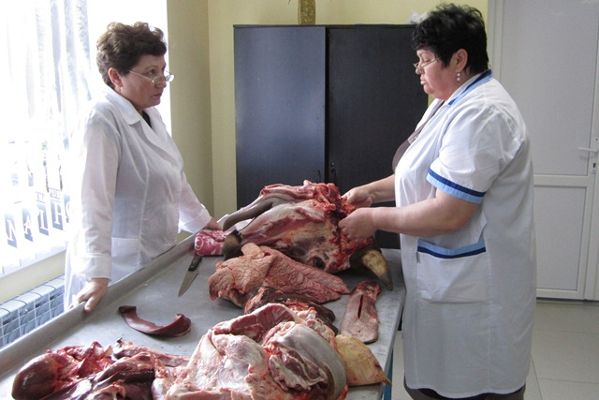
в 2015 году было организовано и проведено 4 потока курсов повышения квалификации для ветврачей ветсанэкспертов, обучение прошли порядка 107 специалистов
Прошли аттестацию по вопросам ветеринарно-санитарной экспертизы и ветеринарного клеймения мяса
153 специалиста, из числа которых 146 аттестовано

Slide 34
организация работы по выдаче ВСД
в электронном виде

Slide 35
Рейтинг субъектов РФ по оформлению ВСД в ФГИС «Меркурий»

Slide 36
Рейтинг ветеринарных управлений Краснодарского края по количеству ВСД, оформленных с использованием ФГИС «Меркурий» с 01.01.2016

Slide 37
Сравнение количества выданных ВСД на защищённом бланке и в электронном виде
11,9 % выдано в электронном виде от общего числа выданных ВСД

Slide 38
Рейтинг районов по ВСЭ
Учитывались следующие показатели:
- количество ветеринарных специалистов оказывающих услуги по ВСЭ;
- объем оказанных услуг по ВСЭ (ВСЭ, осмотр, пред убойный осмотр), единиц;
- количество услуг на одного специалиста в год;
- количество заработанных средств тыс. руб. на 1 ветсанэксперта;
-количество заработанных денежных средств на 1 услугу ВСЭ .

Slide 39
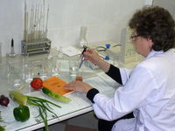
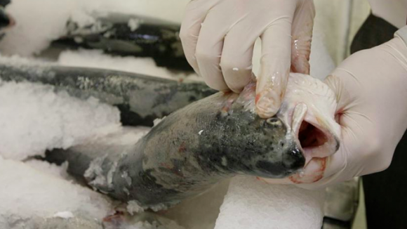
Рейтинг районов по ВСЭ
 | Первые 5 |  |  | Последние 5
1 | Динской |  | 39 | Белоглинский
2 | г. Краснодар |  | 41 | Приморско-Ахтарский
3 | Каневской |  | 42 | Успенский
4 | Кавказский |  | 43 | Щербиновский
5 | Белореченский |  | 44 | г. Горячий Ключ

Slide 40
Объемы проведенных исследований
ветеринарными лабораториями в 2015 году
2014
2015

Slide 41
Показатели расчета рейтинга
ветеринарных лабораторий
- поголовье в зоне обслуживания;
- штатная численность ветеринарных работников;
-заработано средств от оказания платных услуг;
-заработано рублей на 1 работника;
- произведено исследований на 1 работника;
- проведено исследований на 1 голову животных в зоне обслуживания;
- заработано на 1 голову животных в зоне обслуживания.

Slide 42
Рейтинг ветеринарных лабораторий
 | Первые 5 |  |  | Последние 5
1 | Кропоткинская краевая |  | 20 | Отрадненская районная
2 | Каневская зональная |  | 21 | Белоглинская районная
3 | Усть-Лабинская зональная |  | 22 | Кущевская районная
4 | Ленинградская зональная |  | 23 | Курганинская районная
5 | Ейская зональная |  | 24 | Тбилисская районная

Slide 43
Субсидии госветучреждениям Краснодарского края на выполнение государственного задания в 2014-2016 годах (млн. руб.)

Slide 44
Расходы государственных бюджетных учреждений ветеринарии Краснодарского края за 2015 год за счет всех источников финансирования

Slide 45
Расходы государственных бюджетных учреждений ветеринарии Краснодарского края за 2016 год за счет всех источников финансирования (план)

Slide 46
Информация о среднемесячной заработной плате работников
госветучреждений Российской Федерации (ЮФО)
за 2015 год (бюджет, рубль)
Субъекты Российской Федерации | Наименование должностей (профессий) |  |  | Средняя по госветслужбе субъектов, сумма, в 2015 году
 | Заведующий структурным подразделением, ветеринарный врач | Ветеринарный фельдшер (лаборант) | Ветеринарный санитар
Краснодарский край | 17 788 | 8 185 | 6 390 | 10 787
Астраханская область | 9 605 | 7 613 | 5 965 | 7 727
Республика Калмыкия | 12 288 | 9 105 | 6 298 | 9 230
Республика Адыгея | 17 112 | 11 209 | 7 765 | 12 028
Ростовская область | 19 986 | 13 108 | 8 484 | 13 859
Волгоградская область | 16 830 | 13 387 | 12 354 | 14 190
Средняя по ЮФО | 15 601 | 10 434 | 7 876 | 11 303,5

Slide 47
Наличие объектов недвижимого имущества в госветслужбах субъектов РФ, входящих в Южный Федеральный округ
Субъекты Российской Федерации | Наличие зданий и помещений | Потребность в зданиях и помещениях | Требуют капитального ремонта, % | % обеспечен ности
Краснодарский край | 307 | 43 | 58,9 | 87,7
Астраханская область | 145 | 20 | 9 | 88
Республика Калмыкия | 77 | 73 | 14 | 51
Республика Адыгея | 60 | 74 | 80 | 44,8
Ростовская область | 303 | 235 | 31,7 | 56
Волгоградская область | 78 | 429 | 19 | 15,3

Slide 48
Наличие и % износа транспортных средств в ветслужбах ЮФО
Субъекты Российской Федерации | Наименование транспортных средств
 | Дезинфекционные автомобили |  | Легковые автомобили
 | наличие транспортных средств | % износа | наличие транспортных средств | % износа
Краснодарский край | 76 | 20 | 326 | 30
Астраханская область | 27 | 84 | 173 | 68
Республика Калмыкия | 17 | 70 | 66 | 75
Республика Адыгея | 7 | 80 | 48 | 70
Ростовская область | 64 | 75 | 424 | 75
Волгоградская область | 69 | 53 | 319 | 72

Slide 49
Основные направления работы по регистрации государственного недвижимого имущества за 2015 год
№ п/п | Объекты государственного недвижимого имущество | Количество объектов за 2015
1 | Поставлено на кадастровый учет | 80
2 | Зарегистрировано право собственности Краснодарского края | более 100
3 | Списано | 10
4 | Внесено изменений в свидетельства о государственной регистрации прав | более 50

Slide 50
Закон Российской Федерации
«О ветеринарии»
Федеральный закон от 13 июля 2015 г. N 233-ФЗ
"О внесении изменений в Федеральный закон "Об общих принципах организации законодательных (представительных) и исполнительных органов государственной власти субъектов Российской Федерации" и отдельные законодательные акты Российской Федерации и признании утратившими силу отдельных положений законодательных актов Российской Федерации"
Федеральный закон от 13 июля 2015 г. N 213-ФЗ
«О внесении изменений в отдельные законодательные акты Российской Федерации в связи с принятием Федерального закона "О свободном порте Владивосток"
Федеральный закон от 13 июля 2015 г. N 243-ФЗ
"О внесении изменений в Закон Российской Федерации "О ветеринарии" и отдельные законодательные акты Российской Федерации"

Slide 51
УТВЕРЖДЕНО
приказ от 14.12.2015 № 634
«О порядке назначения лабораторных исследований подконтрольных товаров (в том числе уловов водных биологических ресурсов и произведенной из них продукции в целях оформления ветеринарных сопроводительных документов», зарегистрирован минюстом РФ 24.02.2016
Приказ от 18.12.2015 №646
«Об утверждении перечня продукции животного происхождения, на которую уполномоченные лица организаций, являющихся производителями подконтрольных товаров и (или) участниками оборота подконтрольных товаров, и индивидуальные предприниматели, являющиеся производителями подконтрольных товаров и (или) участниками оборота подконтрольных товаров, могут оформлять ветеринарные сопроводительные документы», зарегистрирован в Минюсте 25.02.2016
приказ от 18.12.2015 №647
«Об утверждении перечня подконтрольных товаров, на которые могут проводить оформление ветеринарных сопроводительных документов аттестованные специалисты, не являющиеся уполномоченными лицами органов и учреждений, входящих в систему Государственной ветеринарной службы Российской Федерации», зарегистрирован в Минюсте 25.02.2016
приказ от 18.12.2015 №648
«Об утверждении перечня подконтрольных товаров подлежащих сопровождению ветеринарными сопроводительными документами», зарегистрирован Минюстом 17.02.2016

Slide 52
РАЗРАБАТЫВАЮТСЯ ПРОЕКТЫ
ПОСТАНОВЛЕНИЯ ПРАВИТЕЛЬСТВА РФ
«ОБ УТВЕРЖДЕНИИ ПОРЯДКА АТТЕСТАЦИИ СПЕЦИАЛИСТОВ В ОБЛАСТИ ВЕТЕРИНАРИИ, НЕ ЯВЛЯЮЩИХСЯ УПОЛНОМОЧЕННЫМИ ЛИЦАМИ ОРГАНОВ И УЧРЕЖДЕНИЙ, ВХОДЯЩИХ В СИСТЕМУ ГОСУДАРСТВЕННОЙ ВЕТЕРИНАРНОЙ СЛУЖБЫ РОССИЙСКОЙ ФЕДЕРАЦИИ, НА ПРАВО ОФОРМЛЕНИЯ ВЕТЕРИНАРНЫХ СОПРОВОДИТЕЛЬНЫХ ДОКУМЕНТОВ НА ТОВАРЫ, ПОДЛЕЖАЩИЕ ВЕТЕРИНАРНОМУ КОНТРОЛЮ (НАДЗОРУ)
«О ПОРЯДКЕ ОСУЩЕСТВЛЕНИЯ МОНИТОРИНГА ВЕТЕРИНАРНОЙ БЕЗОПАСНОСТИ РАЙОНОВ ДОБЫЧИ (ВЫЛОВА) ВОДНЫХ БИОЛОГИЧЕСКИХ РЕСУРСОВ
ПОРЯДОК СОЗДАНИЯ, РАЗВИТИЯ И ЭКСПЛУАТАЦИИ ФЕДЕРАЛЬНОЙ ГОСУДАРСТВЕННОЙ ИНФОРМАЦИОННОЙ СИСТЕМЫ В ОБЛАСТИ ВЕТЕРИНАРИИ
ВЕТЕРИНАРНЫЕ ПРАВИЛА
Организации работы по оформлению ветеринарных сопроводительных документов и порядка оформления ветеринарных сопроводительных документов в электронной форме
Проведения регионализации территории Российской Федерации
осуществления профилактических, диагностических, лечебных, ограничительных и иных мероприятий, установления и отмены на территории Российской Федерации карантина и иных ограничений, направленных на предотвращение распространения и ликвидацию очагов опасных болезней животных (утверждаются по отдельным видам болезней животных)
Ветеринарные правила содержания животных (КРС, свиней, пчел)
Ветеринарные правила осуществления идентификации и учета животных
Перечень видов животных, подлежащих идентификации и учету
Порядок оформления ветеринарных сопроводительных документов на подконтрольные товары, которые могут оформлять уполномоченные лица организаций, являющихся производителями подконтрольных товаров и (или) участниками оборота подконтрольных товаров, и индивидуальные предприниматели, являющиеся производителями подконтрольных товаров и (или) участниками оборота подконтрольных товаров

Slide 53
Основные направления деятельности госветслужбы края
обеспечение устойчивой базы развития животноводства;
принятие мер по повышению продуктивности сельскохозяйственных животных в предприятиях различных форм собственности, снятие излишних административных барьеров и нагрузки на бизнес при ветеринарном обслуживании;
повышение эффективности мероприятий по предупреждению рисков и угроз эпизоотическому и ветеринарно-санитарному благополучию на объектах сельскохозяйственного производства и потребительском рынке с целью минимизации негативного социально-экономических последствий в случае возникновения карантинных заболеваний на территории Краснодарского края;
укрепление материально технической базы госветучреждений городов и районов края;
получение аккредитации в Росаккредитации для включения в Единый реестр органов по сертификации и испытательных лабораторий (центров) Таможенного союза;

Slide 54
Основные направления деятельности госветслужбы края
повышение эффективности и совершенствование мероприятий при проведении регионального государственного ветеринарного надзора, выполнение в полном объеме плана проверок на 2016 год;
совершенствование формирования государственного задания и расчета финансового обеспечения для его выполнения для государственных бюджетных учреждений ветеринарии Краснодарского края на 2016 год;
реализация государственной антикоррупционной политики и предупреждение коррупционных проявлений в госветслужбе Краснодарского края.
организовать возможность выдачи ВСД в электронном виде во всех подразделениях, где есть в этом необходимость;
проведение мероприятий направленных на совершенствование работы в государственных информационных системах (ГИС);

